Slide 1
Веб-квесты
как способ активизации познавательной деятельности учащихся
Лихожон Т.В.,
заведующая библиотечно-информационным центром
УВК «Школа гуманитарного труда»
Херсонского областного совета

Slide 2
WEB-квесты
как элемент развития
медиакомпетентности

Slide 3
Internet – уроки
Поиск информации
по теме с
использованием
поисковых систем
Виртуальное
путешествие
Online – тестирование
WEB - квест

Slide 4
Internet – уроки с использованием Web- квестов
Quest-
(в переводе с английского языка-путешествие)
- продолжительный целенаправленный поиск, который может быть связан с приключениями или игрой

Slide 5
Веб-квест (webquest)
проблемное задание c элементами ролевой игры,
для выполнения
которого используются информационные ресурсы
сети Интернет.

Slide 6
Образовательный Web - квест
это сайт в Интернете, с которым работают учащиеся, выполняя ту или иную учебную задачу.
Web -квесты охватывают
отдельную проблему, учебный предмет,
тему, могут быть и межпредметными.

Slide 7
Особенность WEB-квеста
часть или вся информация для самостоятельной или групповой работы учащихся с ним находится на различных веб-сайтах, к которым учащиеся переходят с помощью гиперссылок с листа задания

Slide 8
Работа с WEB-квестом включает в себя:
постановку проблемы;
ознакомление с заданиями Web-квеста;
выполнение задания на основе ресурсов сети Интернет;
оформление работы;
обсуждение результатов деятельности.

Slide 9
WEB- квесты
Краткосрочные
(одно, два занятия)
Долгосрочные
(несколько занятий,
месяц)

Slide 10
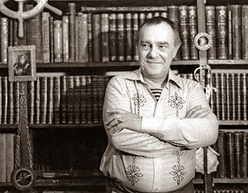



WEB – квест:
«Путешествие в Историю
с Валентином Пикулем".

Slide 11
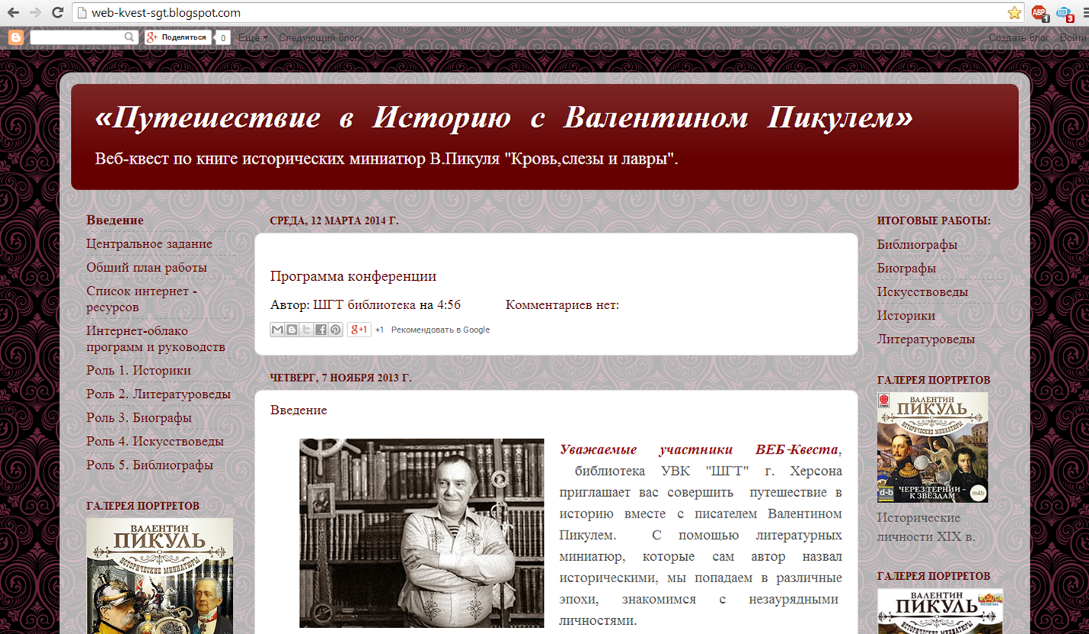

Slide 12
Цели:
Учащиеся должны познакомиться с миниатюрами В. Пикуля и историческими персонажами – героями его произведений.
Развивать свои навыки читателя, умение отбирать материал, анализировать, совершенствовать навыки монологического высказывания.
Формировать ключевые компетенции:
- обучать школьников читательской культуре;
  обучать учащихся самостоятельному приобретению новых знаний, с использованием WEB-технологии;
  побуждать школьников к исследовательской деятельности с использованием различных информационных ресурсов;
  стимулировать учащихся на совместное творчество через работу в команде.
Расширять межпредметные связи, способствующие формированию ключевых компетенций .
Создать презентацию о жизни и творчестве В. С. Пикуля

Slide 13
Интернет-облако программ и руководств
Путешествия учат больше, чем что бы то ни было.
Иногда один день, проведенный в других местах,
дает больше, чем десять лет жизни дома.
Интернет-сервисы, которые Вам помогут при поиске и упорядочивании информации:
Руководство по разработке презентаций и использованию шаблонов;
Инструкция по демонстрации презентаций;
Prezi- создание онлайн-презентаций;
Mapwing - сервис для создания виртуальных экскурсий;
Photocollage - сервис для создания коллажей, анимаций и слайд-шоу;
Mindmaps - создание интеллектуальных карт онлайн.

Slide 14

Направления исследования
Знакомство с творчеством писателя В.Пикуля, историческими персонажами – героями его произведений.
Сбор информации по различным направлениям: историческое, литературоведческое, киноискусство, библиографическое.
Вам нужно будет выступить от имени следующих персонажей:
Биограф
Литературовед
Киновед
Библиограф

Slide 15
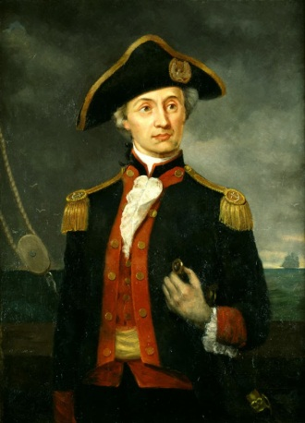
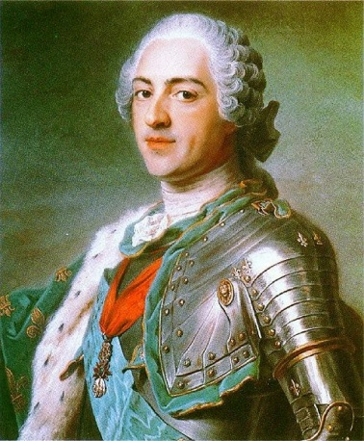
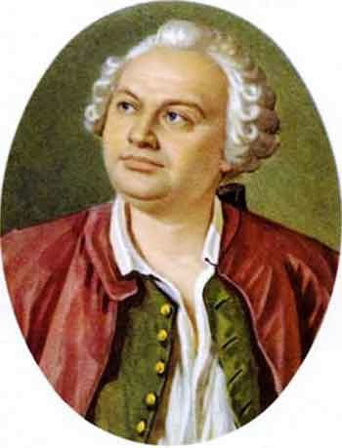
Описания ролей
Роль 1. Историки
Руководство для историков:
1. Вы выбрали роль историков для изучения исторических личностей и событий, о которых идет речь в миниатюрах писателя В.Пикуля.
Ваша задача – представить историческую личность героя миниатюр в контексте событий того времени.
Ответьте на вопросы:
- Кто главный герой, выбранной вами миниатюры?
- В какое время развивается действие в литературном произведении?
- Какие исторические события, известные исторические лица упоминаются в миниатюре?
- Ваше отношение к выбранному, вами герою или событию.
2. Распределите роли в вашей группе. Воспользуйтесь ссылками на Интернет – ресурсы, найдите необходимую вам информацию
3. Подготовьте итоговую работу: историческое исследование, исторический детектив, исторический справочник, презентацию, доклад и др. (на выбор).

Slide 16

Роль 2. Литературоведы
Руководство для литературоведов:
1. Вы выбрали роль литературоведов для изучения литературного произведения В. Пикуля - исторические миниатюры.
Ваша задача рассказать о жанре, в котором написано данное литературное произведение, изучить особенности языка, литературные приемы писателя.
Ответьте на вопросы:
- В каком литературном жанре написаны исторические миниатюры?
- В чем особенности литературного языка миниатюр В. Пикуля?
- Какие литературные приемы использует автор в данном произведении?
Какие методы и способы сбора информации использовал
В. Пикуль для написания произведения?
2. Распределите роли в вашей группе. Воспользуйтесь ссылками на Интернет – ресурсы, найдите необходимую вам информацию.
3. Подготовьте итоговую работу: литературоведческое исследование, эссе, реферат, доклад и др. (на выбор)

Slide 17

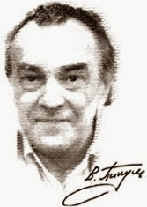
Роль3. Биографы
Руководство для биографов:
Вы выбрали роль биографов.
Ваша задача – изучить биографию и творческий путь В. С. Пикуля.
Ответьте на вопросы:
- Какие основные события и даты жизни писателя?
- Изучите основные этапы творческого пути В. Пикуля.
- В какой период творчества были написаны миниатюры В. Пикуля?
- Как увековечена память писателя В. Пикуля?
2. Распределите роли в вашей группе. Воспользуйтесь ссылками на Интернет – ресурсы, найдите необходимую вам информацию.
3. Подготовьте итоговую работу: биографическое исследование, презентацию, реферат, доклад, биографический справочник и др. (на выбор)

Slide 18
СПАСИБО
ЗА ВНИМАНИЕ

